Slide 1


Новые наркотические вызовы в клинической практике. Сложности ведения пациентов с зависимостью от новых психоактивных веществ
Прилуцкая Мария
НАО «Медицинский университет Семей»

Slide 2
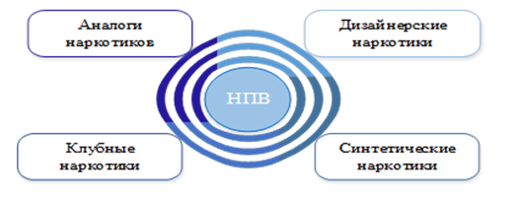
За период с 2009 по 2020 годы в мире было идентифицировано 900 ранее неизвестных психоактивных субстанций
Чаще всего эти вещества известны как «синтетика», «спайсы», «спиды», «соли»
В медицине их обозначают как новые психоактивные вещества (НПВ)
Описано более ста различных острых и хронических симптомов, возникающих в ответ на приём НПВ

Slide 3
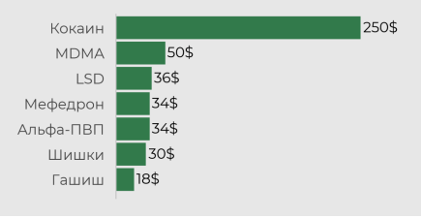

Slide 4
Классификация
UNODC Early Warning Advisory (EWA) on New Psychoactive Substances (NPS)

Slide 5
Классификация

Slide 6
Казахстан – первая страна в Центральной Азии, которая начала разрабатывать систему контроля и запрета за НПВ
С июля 2019 года – действует система ускоренного запрета на вновь появляющиеся НПВ
В Казахстане внедрён клинический протокол диагностики и лечения зависимости от НПВ

Slide 7
Потребление «клубных наркотиков» среди молодежи
Наркотические вещества | В течение жизни
Экстази | 2,3±0,5%
Амфетамины | 1,0±0,3%
ЛСД и другие галлюциногены | 0,8±0,3%
Галлюциногенные грибы | 0,8±0,3%
Оксибутират натрия | 0,6±0,2%
Анаболические стероиды | 0,8±0,3%
*Отчёт о результатах исследования рисков вовлечения в химические и
нехимические аддикции среди детей и молодежи Республики Казахстан, Павлодар 2013

Slide 8
Опрос молодёжи (18-34 лет) в 17 городах Казахстана, 2019 г.

Slide 9
Популярность различных наркотических веществ среди молодёжи
45,6% респондентов указали на то, что они слышали и знают хотя бы одно из новых психоактивных веществ
6,3% отметили употребление каких-либо синтетических наркотиков в течение жизни
3,2% имели опыт потребления НПВ в течение последних 30 дней

Slide 10
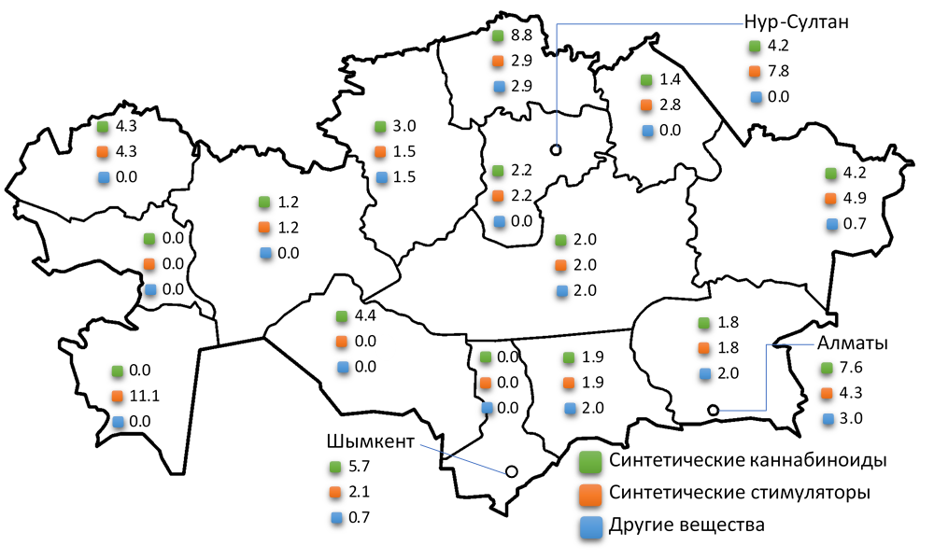
Распространённость употребления НПВ среди молодёжи (18-34 лет), 2019 г.

Slide 11

Портрет потребителя НПВ
Возраст: 31 год (30,73 ± 0,51)
Комбинация НПВ и традиционных ПАВ в ¾ случаев
В среднем каждый потребитель в своём ближайшем окружении имеет 4 человек, разделяющих его потребление НПВ

Slide 13
Госпитализация пациентов с зависимостью от НПВ
10,1% (9,1%; 11,1%)
!
ПЕТРОПАВЛОВСК
СЕВЕРО-КАЗАХСТАНСКАЯ
11,98
85,71
ОБЛАСТЬ
КОСТАНАЙ
КОКШЕТАУ
2,65
ПАВЛОДАР
КОСТАНАЙСКАЯ
АКМОЛИНСКАЯ
ПАВЛОДАРСКАЯ
ОБЛАСТЬ
ОБЛАСТЬ
ОБЛАСТЬ
0
2,41
АСТАНА
УСТЬ-КАМЕНОГОРСК
УРАЛЬСК
21,07
8,21
ЗАПАДНО-КАЗАХСТАНСКАЯ
АКТОБЕ
ВОСТОЧНО-КАЗАХСТАНСКАЯ
ОБЛАСТЬ
АКТЮБИНСКАЯ
КАРАГАНДА
ОБЛАСТЬ
АТЫРАУСКАЯ
ОБЛАСТЬ
ОБЛАСТЬ
0,3
КАРАГАНДИНСКАЯ ОБЛАСТЬ
АТЫРАУ
1,43
0
АЛМАТИНСКАЯ
КЫЗЫЛОРДИНСКАЯ
17,91
ОБЛАСТЬ
МАНГЫСТАУСКАЯ
ОБЛАСТЬ
ЖАМБЫЛСКАЯ
ТАЛДЫКОРГАН
ОБЛАСТЬ
0
КЫЗЫЛОРДА
ОБЛАСТЬ
АЛМАТЫ
0
АКТАУ
0
10,47
17,51
0,1% -1 %
ШЫМКЕНТ
ТАРАЗ
1,1%-5%
ЮЖНО-КАЗАХСТАНСКАЯ
5,1% - 10%
ОБЛАСТЬ
6,78
10,1% - 20%
20,1% - 50%
Свыше 50%
2018 г.

Slide 14
Осложнения потребления НПВ
Психозы:
Каждый второй потребитель НПВ перенес психоз, из них только 20% обращались за медицинской помощью
Сочетание сразу нескольких групп НПВ увеличивало риск психозов в 3 раза
Рискованное инъекционное поведение:
Употребление НПВ увеличивало риск использования общего инструментария в 2,53 раза (1,72; 3,71)
Чаще всего «опасные» инъекции НПВ практиковали лица, зависимые от опиоидов

Slide 15
Оценка факторов наркотизации на риск развития ВИЧ-инфекции
Характеристика | ВИЧ+ (73) | ВИЧ- (111) | P-величина
Средний возраст (диапозон) | 33 (21-52) | 35 (18-66) | 0.01
18-29 | 33% | 22% | 0.04
30-39 | 55% | 55% | 0.73
40+ | 12% | 23%
Мужчины | 90% | 93% | 0.56
Трудоустроенные | 55% | 55% | 0.98
Пребывание в заключении | 51% | 52% | 0.84
Употребляли наркотики в тюрьме | 35% | 28% | 0.44
Образование (среднее, среднее-специальное) | 97% | 95% | 0.31
Семейное положение (женат, гражд. брак) | 37% | 39% | 0.81
Половой контакт в последние 6 месяцев Употребление наркотиков (последние 12 мес.) Героин | 81% 99% | 83% 84% | 0.07 0.03
«Соли» | 84% | 63% | 0.02
Героин и «соли» | 82% | 54% | 0.00
Зарегистрирован/а в наркологии | 55% | 44% | 0.16
Оценка ВИЧ-инфекции среди ЛУИН, 2016-2017

Slide 16
Факторы, ассоциированные с риском развития парентеральных инфекций и ЗППП
Употребление сразу нескольких ПАВ
Сексуальные практики в состоянии интоксикации или сразу после неё
Употребление ПАВ чаще, чем 1 раз в сутки
Запойное употребление ПАВ в виде «марафонов»

Slide 17
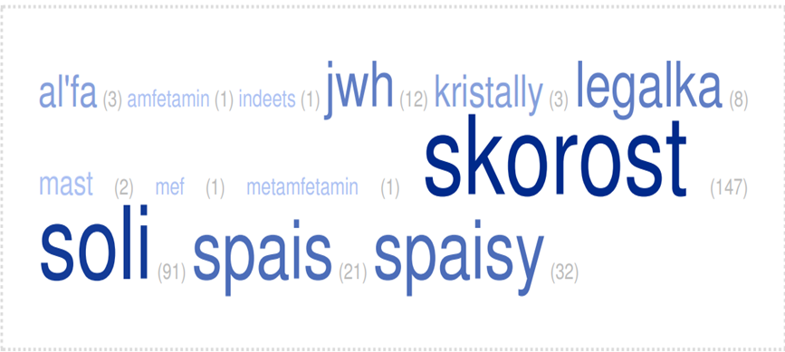
Психопатологический профиль интоксикаций НПВ

Slide 18
Механизм токсикоманических эффектов НПВ

Slide 19
«Спайсофрения»

Slide 20
Зависимость от Синтетических Каннабиноидов

Slide 21
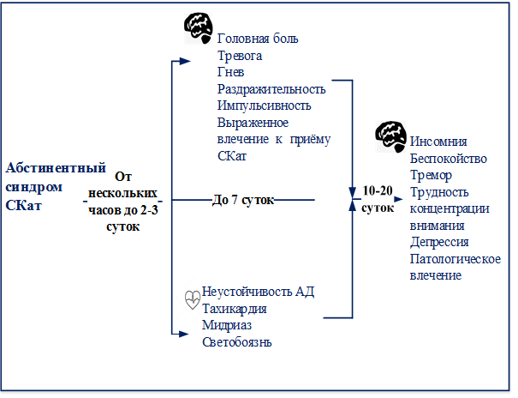
Зависимость от Синтетических Катинонов
Синдром | Клиническое течение
Абстинентный синдром | Длительная ретенция в виде смазанных физиологических знаков (нестабильность АД, подвижные болевые ощущения), акцент на психопатологическую симптоматику
Патологическое влечение | Имеет постоянное течение с регистрируемыми пиками в виде поведенческих нарушений (агрессия, поисковое поведение), мигрирует из абстинентного в ближайший постабстинентный период
Депрессивный синдром | В период абстиненции клинически очерченные депрессии, в постабстинентный период устойчивая дистимия, ангедония, ипохондрические включения

Slide 22
Работа с пациентами
противо-
рецидивная
терапия
ТС, группы взаимопомощи, медикаментозная коррекция при необходимости
стационарный этап
медикаментозная терапия, коррекция психопатологических синдромов, психотерапевтическая и социальная реабилитация
амбулаторный этап
мотивационное консультирование, информирование родных
консультация социального работника, медикаментозная терапия
Терапия зависимости от НПВ строится из оказания медицинских услуг в амбулаторном и стационарном порядке.
Этапный характер медицинских и психосоциальных услуг обеспечивает постепенную подготовку пациента к более качественной реабилитации и закрепление результатов основного лечения в рамках противорецидивной терапии

Slide 23

Вызовы терапии:
Какие препараты?
Как долго?
Какая психотерапия?
Соотношение медикаментов и реабилитации?
Как проводить контроль трезвости?
Стоит ли различать лечебные подходы для разных групп потребителей НПВ?

Slide 24
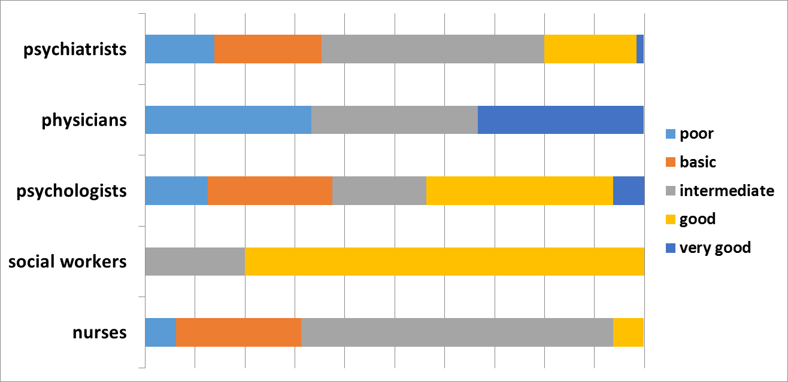
Компетенции по проблемам НПВ (самооценка)
психиатры
интернисты
низкие
базовые
психологи
средние
выше среднего
соц. работники
высокие
средний мед. персонал

Slide 25
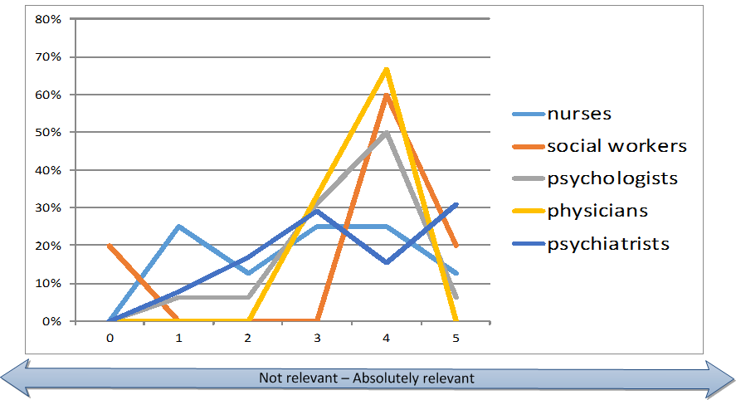
Актуальность получения знаний по проблемам НПВ
средний медперсонал
соц. работники
психологи
интернисты
психиатры
Не актуально – абсолютно актуально

Slide 26
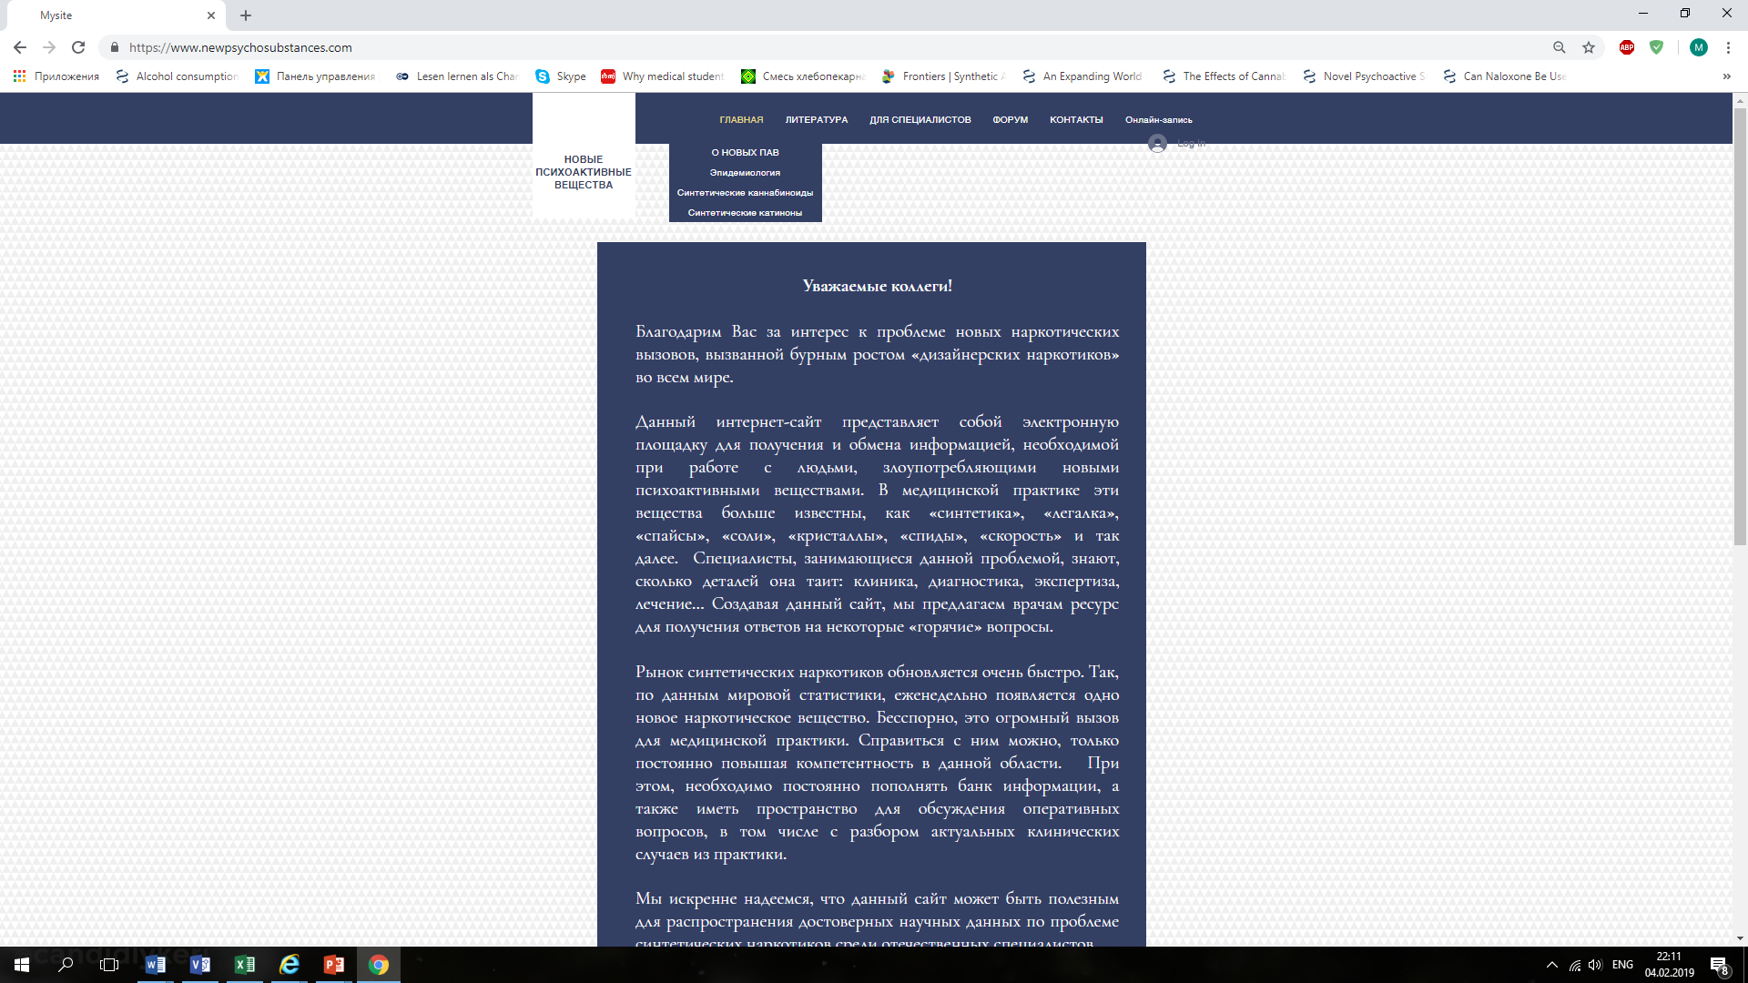
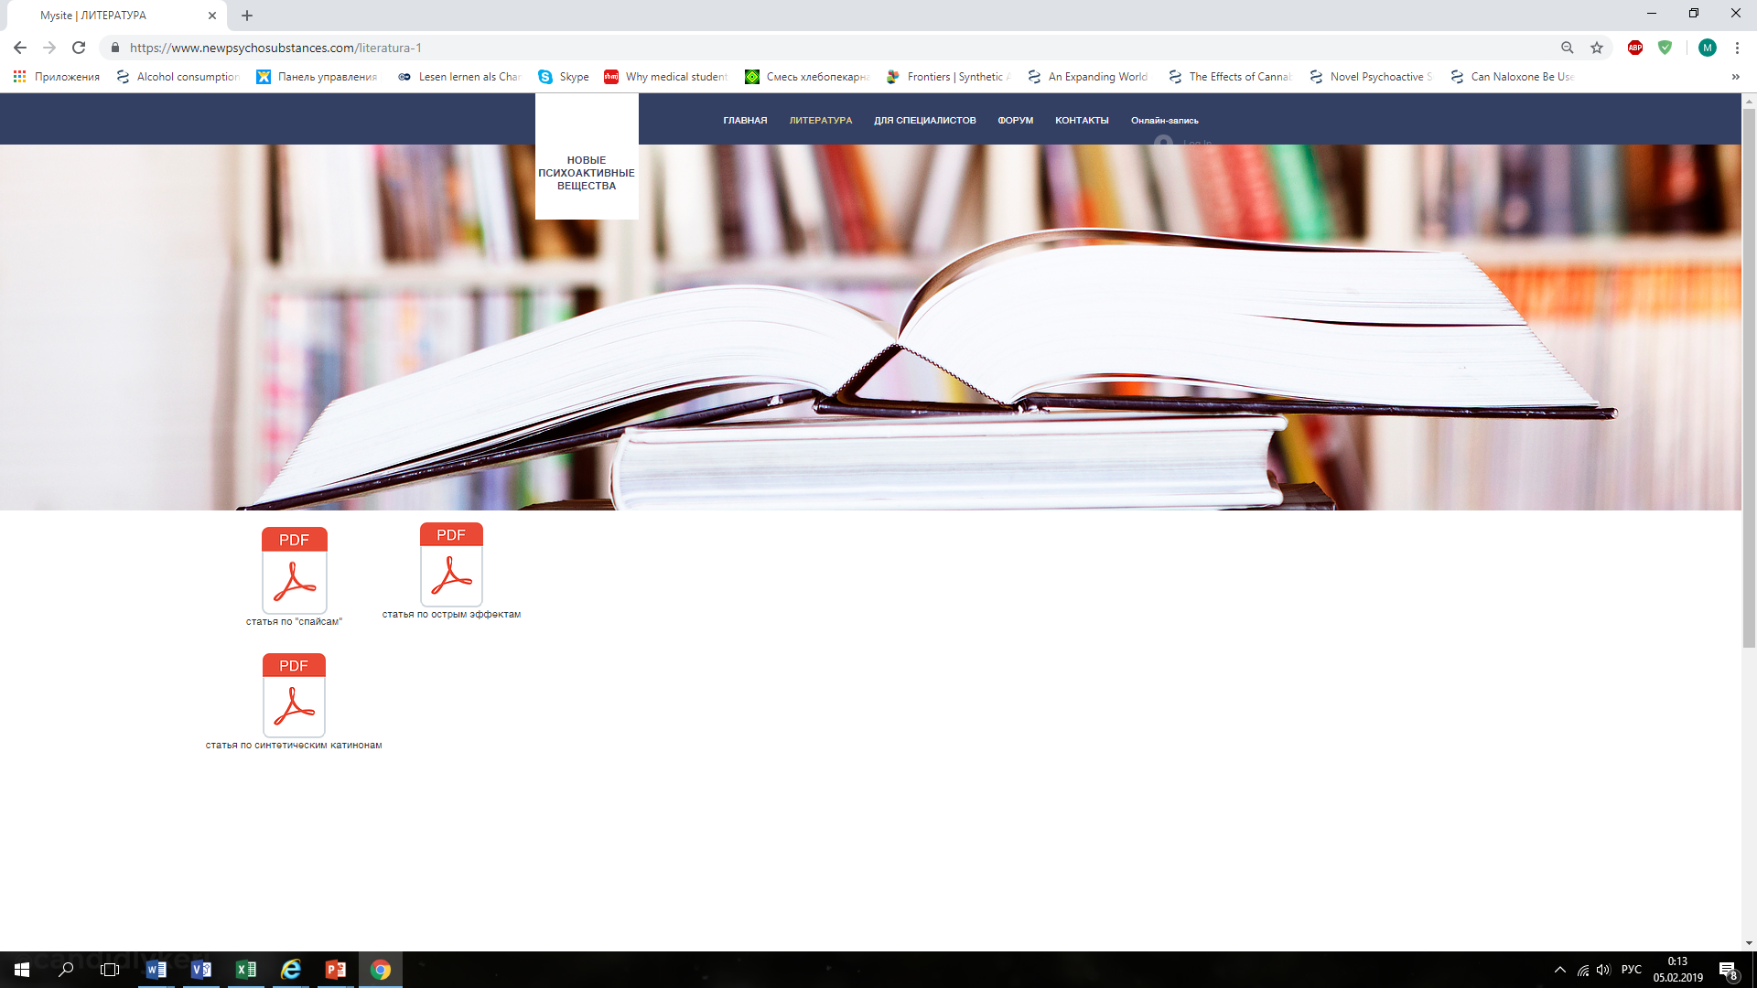
Предпочитаемые способы получения информации
средний медперсонал
Facebook
соц. работники
психологи
интернисты
SMS
психиатры
newpsychosubstances.com

Slide 27

Благодарю за внимание!
Мария Прилуцкая
mariyapril2407@gmail.com

